Slide 1
1. Biểu tượng của phần mềm Stellarium
A
B
C
D
Đáp án: B
Hết giờ
8
9
5
4
2
7
6
3
10
1

Slide 2
2. Để chọn địa điểm quan sát, em nháy chọn vào nút lệnh nào?
A
B
C
D
Đáp án: A
8
9
5
4
2
7
6
3
10
1
Hết giờ

Slide 3
3. Để tìm kiếm hành tinh hoặc ngôi sao nào đó, em nháy chọn vào nút lệnh nào?
A
B
C
D
Đáp án: B
Hết giờ
8
9
5
4
2
7
6
3
10
1

Slide 4
Tin Học
CHỦ ĐỀ 2: SOẠN THẢO VĂN BẢN
TIẾT 11: NHỮNG GÌ EM ĐÃ BIẾT (tiết 1)
Mục tiêu:
- Củng cố các thao tác về gõ văn bản tiếng Việt, chọn phông chữ, cỡ chữ, kiểu chữ, chèn tranh, ảnh vào văn bản.
- Luyện tập các thao tác sao chép, cắt dán, di chuyển một đoạn văn bản hoặc hình\tranh ảnh tới vị trí khác của văn bản.

Slide 5
Biểu tượng của phần mềm Unikey
Biểu tượng của phần mềm Word
A
B
C
D

Slide 6
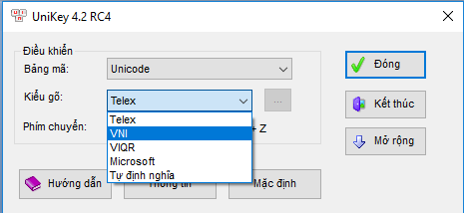
Bài tập 1: Có 2 kiểu gõ Tiếng Việt hay dùng là: và
TELEX
VNI

Slide 7
Bài tập 1:
Các kí tự:
â ; ô ; ê ; đ ; ă ; ư ; ơ
a) Các kí tự â ; ô ; ê ; đ ; ă ; ư ; ơ -> gõ kiểu Telex.
Gõ phím | Các kí tự
 | Â
 | Ô
 | Ê
 | Đ
 | Ă
 | Ư
 | Ơ
AA
OO
EE
DD
AW
UW
OW

Slide 8
Bài tập 1:
a) Các kí tự â ; ô ; ê ; đ ; ă ; ư ; ơ -> gõ kiểu VNI.
Gõ phím | Các kí tự
 | Â
 | Ô
 | Ê
 | Đ
 | Ă
 | Ư
 | Ơ
A6
O6
E6
D9
A8
U7
O7

Slide 9
Bài tập 1:
Các dấu:
sắc, huyền, hỏi, ngã, nặng
b, Các dấu “sắc”, “huyền”, “hỏi”, “ngã”, “nặng”
-> gõ kiểu Telex.
Gõ phím | Các dấu
 | SẮC
 | HUYỀN
 | HỎI
 | NGÃ
 | NẶNG
S
F
R
X
J

Slide 10
Bài tập 1:
b, Các dấu “sắc”, “huyền”, “hỏi”, “ngã”, “nặng”
-> gõ kiểu VNI.
Gõ phím | Các dấu
 | SẮC
 | HUYỀN
 | HỎI
 | NGÃ
 | NẶNG
1
2
3
4
5

Slide 11
Bài tập 2:
Chọn các cụm từ thích hợp để điền vào chỗ chấm (...)
1. Để chèn.................................vào văn bản, trước tiên ta phải chọn thẻ Insert.
2. Để chèn..............vào vào văn bản, ta chọn
3. Để chèn.......................vào văn bản, ta chọn
4. Để chèn.................vào văn bản, ta chọn
5. Để..............................đoạn văn bản ta chọn
“căn đều hai bên”,
“đối tượng nào đó”,
“hình”,
“bảng”,
“tranh/ảnh”,
“căn giữa”.

Slide 12
Bài tập 3:
Sắp xếp các bước đúng để di chuyển một phần văn bản đến vị trí mới:
Nháy chuột phải chọn Cut.
Chọn phần văn bản cần di chuyển.
Nháy chuột phải chọn Paste.
Di chuyển con trỏ chuột đến vùng soạn thảo cần di chuyển đến

Slide 13
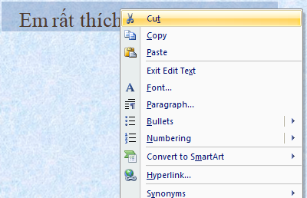
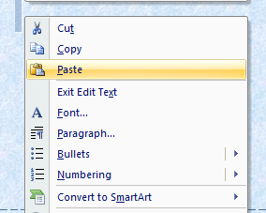
Bài tập 3:
1. Để di chuyển một phần văn bản đến vị trí mới:
Chọn phần văn bản cần di chuyển.
Nháy chuột phải chọn Cut.
Di chuyển con trỏ chuột đến vùng soạn thảo cần di chuyển đến.
Nháy chuột phải chọn Paste.

Slide 14
2. Sắp xếp các bước để sao chép một bức tranh bản đến vị trí khác:
Nháy chuột phải chọn Paste.
Chọn tranh cần sao chép.
Nháy chuột phải chọn Copy.
Di chuyển con trỏ chuột đến vùng soạn thảo cần dán bức tranh.

Slide 15
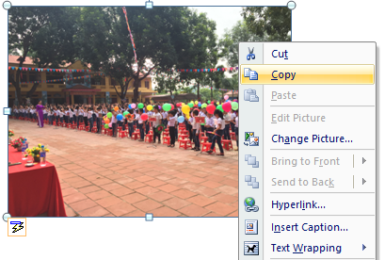
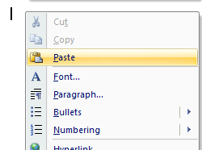
2. Để sao chép 1 bức tranh rồi dán vào một vị trí khác của văn bản ta thực hiện như sau:
Chọn hình cần sao chép.
Nháy chuột phải chọn Copy
Di chuyển con trỏ chuột đến
vùng soạn thảo cần dán bức tranh.
Nháy chuột phải chọn Paste.

Slide 16
Củng cố:
Gõ phím | Các kí tự
Telex Vni
 | Â
 | Ô
 | Ê
 | Đ
 | Ă
 | Ư
 | Ơ
Gõ phím | Các dấu
Telex Vni
 | SẮC
 | HUYỀN
 | HỎI
 | NGÃ
 | NẶNG
AA
A6
S
1
OO
O6
F
2
EE
E6
R
3
DD
D9
X
4
AW
A8
J
5
UW
U7
OW
O7

Slide 17
Chúc các thầy cô mạnh khỏe!
CHÚC CÁC EM CHĂM NGOAN HỌC GiỎI

